Slide 1
2024
密码技术应用员三级课程
讲师：东安检测徐辉

Slide 2
第三章 密码应用规划

Slide 3



1
信息系统密码应用设计
古典密码阶段
2
编制密码应用框架图
目录
目录
CONTENTS
3
密码应用方案编制
contents
4
密码应用方案设计关键步骤
5
信息系统密码应用方案模板
4
编制密码需求规格说明
Notes:
各位领导各位同事早上好，我是企业发展部杨璐璐，今天由我来为大家汇报星云公司前三季度的经营指标完成情况以及全年的指标预测。今天是经营工作部署会，所以我今天主要围绕着年初给各个业务部门下达的业绩指标进行完成情况的通报及年度的预测，汇报分为三个部分，首先我会介绍星云公司前三季度整体经营指标完成情况，第二部分对各部门业绩指标的完成情况进行通报并预测年度指标的覆盖情况，最后对前三季度的经营工作做一个小结，让大家对公司整体经营盘和对照各项指标的距离有个总体的概念。

Slide 4
一、信息系统密码应用设计

Slide 5
1.密码应用方案设计原则
信息系统密码应用方案设计应遵循如下原则：
（1）总体性原则。信息系统密码应用需求和系统预期目标需与本系统网络安全等级保护相结合，以此确定信息系统密码服务支撑、计算平台和应用层的对应级别密码应用需求，涵盖物理和环境安全、网络和通信安全、设备和计算安全、应用和数据安全四个层面的密码应用设计，保障信息系统的实体身份真实性、重要数据的机密性和完整性、操作行为的不可否认性要求。

Slide 6
1.密码应用方案设计原则
（2）科学性原则。GB/T 39786-2021《信息安全技术 信息系统密码应用基本要求》是密码应用的通用要求，信息系统密码应用设计建议遵照密码技术体系框架和密码相关标准，包括密码支撑体系总体架构、密码基础设施建设部署、密钥管理体系构建、密码产品部署及管理等内容。
（3）完备性原则。信息密码应用方案专注于满足密码相关安全需求，根据安全需求建立完备的密码支撑保障体系。针对不适用项，指出采用了何种替代性风险控制措施来达到有效控制。

Slide 7
1.密码应用方案设计原则
（4）可行性原则。信息系统密码应用设计应进行可行性论证，在保证信息系统业务正常运行的同时，综合考虑信息系统的复杂性、兼容性及其他保障措施等，保证方案切合实际、合理可行。科学评估密码应用方案和实施计划，可采取整体设计、分期建设、稳步推进的策略，结合实际情况制订项目组织实施计划。

Slide 8
2.密码应用方案设计依据
（1）GB/T 39786-2021《信息安全技术 信息系统密码应用基本要求》
（2）密码产品相关标准规范
（3）密码应用调研报告
（4）密码应用需求报告

Slide 9
2.密码应用方案设计依据
从技术角度阐述密码应用解决方案的详细设计，重点对各个子系统、密码产品和服务、密码算法和协议、密码应用工作流程、密钥管理实现等部分进行描述，从细节层面确定密码技术的具体部署情况，以便分析和论证是否符合各项要求。在配置上需要列出已有的密码产品和密码服务，并在此基础上给出需要新增的密码服务和备选的密码产品。密码应用设计是以信息系统的安全需求为基础，梳理对应的密码应用需求，如信息系统不存在对应的密码应用需求或存在其他替代性风险控制措施而不采用密码技术的，在密码应用方案设计时需要进行风险评估和论证。

Slide 10
3.密码应用方案设计要点
密码应用方案设计要点包括以下三部分：
（1）密码应用的合规性。指的是信息系统中使用的密码算法应符合法律、法规的规定和密码相关国家标准、行业标准的有关要求，信息系统中使用的密码技术应遵循密码相关国家标准和行业标准或经国家密码管理部门审查认定，密码产品和密码服务应符合法律法规的相关要求。
（2）密码应用的有效性。指的是密码技术是否被正确、有效使用，以支撑信息系统的安全需求，为信息系统提供机密性、完整性、真实性、不可否认性的保护。

Slide 11
3.密码应用方案设计要点
（3）密钥管理。指的是对系统中各密钥功能进行分类，明确密钥生命周期，制定科学、合理的密钥安全管理策略。密码应用方案包括密码应用、密码实施和应急处置等部分内容，密码应用部分应符合内容全面、思路清晰、重点突出、资料详实、数据可靠、方案正确等要求；密码实施部分应符合任务目标清晰、计划科学合理、配套措施完备等要求；密码应急处置部分应符合针对性强、安全事件识别准确、处置措施合理有效等要求，具体说明如下。

Slide 12
3.密码应用方案设计要点
（1）密码应用设计要点。GB/T 39786-2021《信息安全技术 信息系统密码应用基本要求》把信息系统密码技术应用分为四个层面：物理和环境安全、网络和通信安全、设备和计算安全、应用和数据安全，前三个层面是对信息系统支撑平台的密码应用要求，第四个层面是对信息系统业务应用的密码应用要求。因此，在设计密码应用部分时，应关注两大方面内容：一是信息系统支撑平台的密码应用；二是信息系统业务应用的密码应用，主要在应用与数据安全层面，利用密码技术处理具体业务在实际开展过程中存在的安全问题，形成使用密码技术保护的具体业务处理机制和流程，这也是整个密码应用部分中的重中之重。

Slide 13
3.密码应用方案设计要点
不同信息系统的支撑平台密码应用部分可能大同小异，但是业务应用的密码应用部分则是与业务应用强耦合的。在设计业务应用的密码应用部分时，应用和数据安全层面的相关要求主要发挥指引性作用，更重要的是，要围绕具体开展的业务应用，梳理业务的安全需求，确定需要保护的重要数据，利用支撑平台层提供的密码支撑服务，来设计面向具体业务的密码应用部分。
密码应用部分主要包括系统现状分析、安全风险及控制需求、密码应用需求、总体方案设计、密码技术方案设计、管理体系设计与运维体系设计、安全与合规性分析等几个部分，并附加密码产品和服务应用情况、业务应用系统改造/建设情况、系统和环境改造/建设情况等内容。

Slide 14
3.密码应用方案设计要点
进行系统现状分析，主要对信息系统的规模、业务应用情况、网络拓补、信息资源、软硬件组成、管理机制和密码应用等现状加以分析，从而明确密码应用部分要保护的信息资源和所涉及的范围，并对信息系统有一个总体认识。
要对信息系统面临的安全风险和风险控制需求进行分析，描述风险分析结果，并给出降低每个风险点的控制措施，同时应重点标示拟通过密码技术解决的风险控制需求。通过对风险控制需求分析，进一步明确密码应用需求，同时需要确保密码应用的合规性，即符合国家法律法规和相关标准的规定。方案设计需要明确设计的基本原则和依据，并给出密码应用方案的总体架构。

Slide 15
3.密码应用方案设计要点
要从技术角度阐述密码应用部分的详细设计，重点对各个子系统、密码产品和服务、密码算法和协议、密码应用工作流程、密钥管理实现等部分就进行描述，目的是从细节层面确定密码技术的具体部署情况，以便分析和论证是否符合各项要求。
在设备配置上，要列出已有的密码产品和密码服务，并在此基础上给出需要备选的密码产品和新增的密码服务。要具有管理体系设计和运维体系设计，主要通过制度、人员、实施、应急等保障措施，合规、正确、有效的将密码技术方案部署到信息系统中，确保密码技术方案在实施、运行阶段能够按照预期的设计目标对信息系统进行安全保护。

Slide 16
3.密码应用方案设计要点
要对所设计的密码应用部分进行自查，通过逐条对照GB/T 39786-2021《信息安全技术 信息系统密码应用基本要求》中的条款，对标准符合性和密码合规性进行检查，并详细介绍自评估具体情况，情况中要介绍GB/T 39786-2021《信息安全技术 信息系统密码应用基本要求》中每个要求项对应的密码产品/服务和实现思路。要对密码产品和服务应用情况、业务系统改造/建设情况、系统和环境改在/建设等加以说明。

Slide 17
3.密码应用方案设计要点
（2）密码应用实施部分设计要点。密码应用实施部分时密码应用方案具体项目实施、落地的一整套解决方案。实施方案应包括项目概述、项目组织、实施内容、实施计划、保障措施、经费概算等内容。需要说明的是，新建系统如果有“整体设计、分布实施”的计划，则应在实施方案中明确实施节点和阶段性目标。

Slide 18
3.密码应用方案设计要点
（3）密码应用应急处置部分设计要点。密码应用应急处理部分应当首先对潜在的安全威胁进行分析，重点识别在项目实施过程中和在密码系统/设备运行过程中可能发生的安全事件，并对安全事件进行分类和分级描述。
应急处理部分应明确应急处置组织的结构和职责，并针对潜在安全威胁给出技术和管理上的应急响应机制及风险防范措施。应急处理部分还应当包括在安全事件发生后的信息公告流程和损失评估程序，并给出各个应用处置预案的激活条件。

Slide 19
3.密码应用方案设计要点
（4）已建信息系统密码应用方案提炼。对于已建系统，从中提炼密码应用方案时应重点把握和解决一下问题：
1）明确信息系统的详细网络拓补。
2）摸清系统中已有的密码产品，包括嵌入在通用设备中的密码部件，如密码卡、软件密码模块等，并明确各密码产品在信息系统网路拓补中的位置。
3）梳理密钥管理层次，给出密钥全生命周期的管理过程。
4）针对重要数据和敏感信息，梳理其在信息系统中的流转过程和受保护情况（如使用物理防护、密码技术保护或安全管理控制等

Slide 20
4.密码应用方案设计内容
信息系统责任单位根据信息系统的密码应用需求，设计使用密码技术来满足信息系统安全需求的业务处理机制和流程。在设计过程中，需要根据信息系统安全需求确定密码应用需求，设计密码技术方案，明确密码服务提供模式和计算平台的密码设计，此外还需要梳理信息系统使用的密钥并进行密钥安全管理设计。

Slide 21
4.密码应用方案设计内容
信息系统密码应用方案设计主要包括以下内容要素：
（1）密码应用方案模板设计。密码应用方案应该包括但不限于背景、系统概述、密码应用需求分析、设计目标及原则、技术方案、安全管理方案、实施保障方案等作为一级目录内容（见表）。

Slide 22
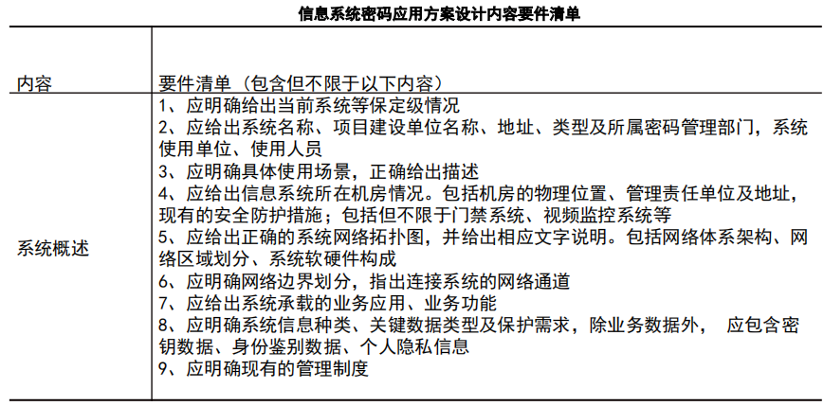
4.密码应用方案设计内容

Slide 23
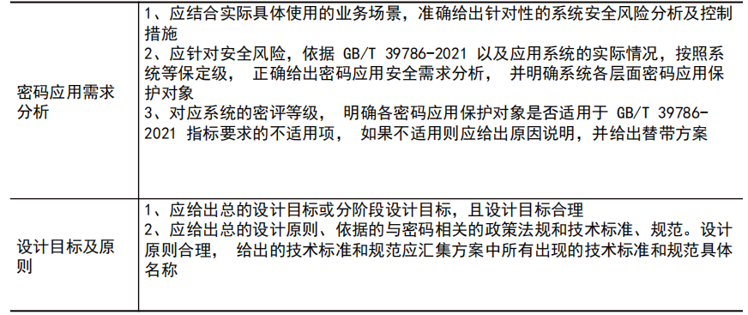
4.密码应用方案设计内容

Slide 24
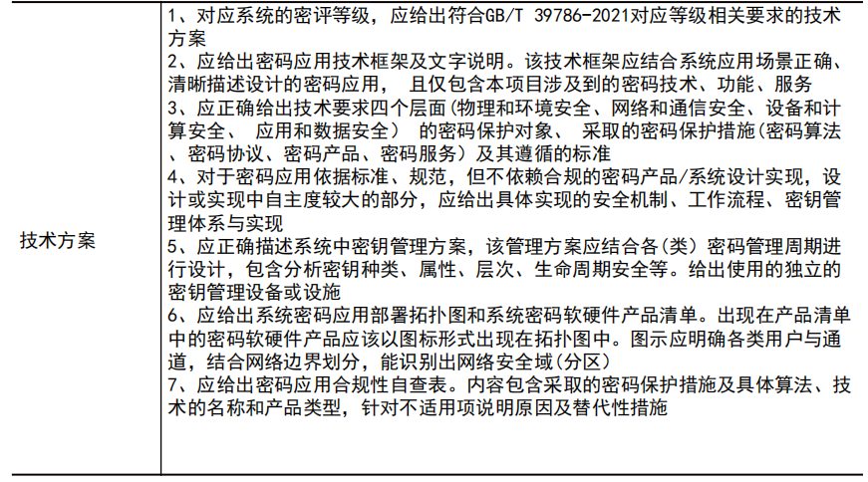
4.密码应用方案设计内容

Slide 25
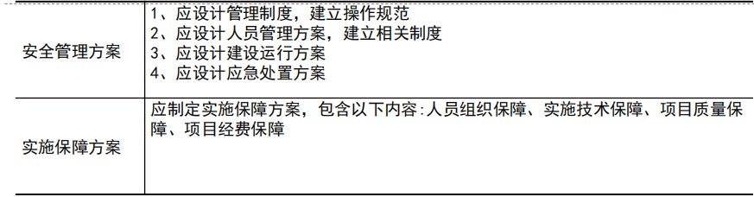
4.密码应用方案设计内容

Slide 26
4.密码应用方案设计内容
（2）通用设计指南。包括对信息系统密码应用方案设计中密码算法、密码技术、密码产品和密码服务的选取规则。
（3）信息系统应用层设计。信息系统应用层设计依赖于具体的业务应用和安全需求，需要从业务应用情况入手，梳理信息系统的业务安全需求。结合安全风险需求，利用密码技术处理具体业务在实际开展过程中存在的安全问题。

Slide 27
4.密码应用方案设计内容
（4）密码服务支撑设计。包括支撑中间件与密码设备/基础设施的设计。一是支撑中间件，设计密码功能、密码计算等密码服务的提供模式，同信息系统的集成与调用方式等。二是密码设备/基础设施，设计提供密码服务的密码设备、密码基础设施并确定其功能、性能需求及部署模式。
（5）计算平台密码应用设计。信息系统计算平台的密码应用设计，具体包含物理和环境、网络和通信、设备和计算三个层面，保障信息系统计算平台的物理环境、网络通信、设备管理等方面的安全。
（6）密钥管理安全设计。主要包括信息系统应用层密钥管理设计，以及密码服务支撑、计算平台密码应用等内容的密钥管理设计。

Slide 28
二、编制密码应用框架图

Slide 29
密码应用框架概述
1. 什么是密码应用系统框架？
密码应用框架是指一个信息系统密码应用在密码技术方面的结构和组织方式，包括各个子系统、密码产品和服务、密码算法和协议、 密码应用工作流程、密钥管理之间的组合， 以及它们之间的相互作用和关系。密码应用系统框架的主要目的是确保信息系统密码应用的安 全性、可用性和可维护性。
2. 为什么需要绘制密码应用系统框架图？
密码应用框架图是信息系统密码应用总体结构的可视化呈现，可 以帮助项目各方人员明确系统中的各种密码组件、模块、接口和数据 流，从而更好地理解密码应用的结构和组织方式。同时， 框架图还有 助于发现潜在的安全漏洞和风险，指导开发过程， 并帮助开发人员制 定合理的安全策略和方案。

Slide 30
编制密码应用框架的方法
1. 根据 GB/T 39786-2021《信息系统密码应用基本要求》，理清信息系统的密码应用需求
2. 确定保障密码应用需求的密码算法和协议， 一般为商密SM2 、 SM3 、 SM4 算法，商密 SSL 和 IPSec 协议
3. 确定保障密码应用需求的密码功能， 一般为用户认证、数据保护、安全通信、操作不可否认四大功能
4. 确定实现上述密码功能的密码产品和服务， 一般使用符合密码相关国家、行业标准要求的USBKey、服务器密码机、签名验签服务器、SSL VPN 安全网关、安全认证网关、IPSec VPN 、浏览器密码模块 （二级）、移动端密码模块（二级） 、电子签章系统、证书认证系统 、安全门禁系统、时间戳服务器等密码产品， 并正确部署配置， 基本可以满足信息系统的密码应用需求

Slide 31
编制密码应用框架的方法
5. 确定框架设计模式。通常使用分层或分组框架模式来绘制密码应用框架图， 例如， 可以设置以下层级：
. 密码基础层：放置基础算法和协议
. 密码设施层：放置密码硬件设施和密码软件设施
. 密码服务层：放置密码计算服务、身份认证服务、电子签章服务等由密码设施提供密码服务）
. 密码功能层：放置用户认证、数据保护、安全通信、操作不可否认等密码功能
6. 将信息系统的业务功能作为单独的一层放置在上层或者合适的位置
7. 确定数据流通方向，添加连线，添加细节，使用不同的颜色或线型来表示不同层次

Slide 32
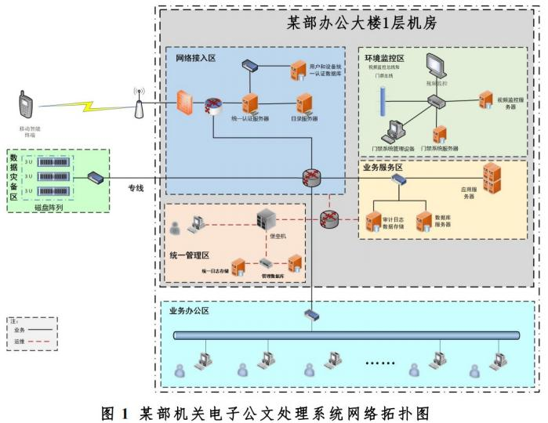
密码应用框架图举例
以某部电子公文处理系统为例， 该系统的网络拓扑图如下：

Slide 33
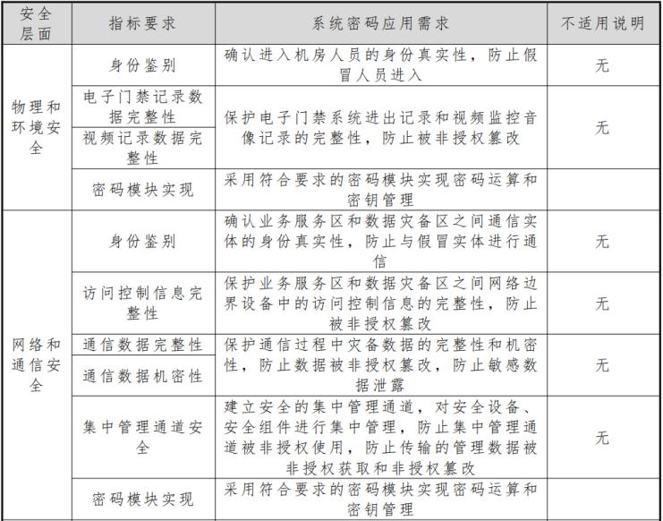
密码应用框架图举例
梳理某部电
子公文处理
系统的密码
应用需求如
右表：

Slide 34
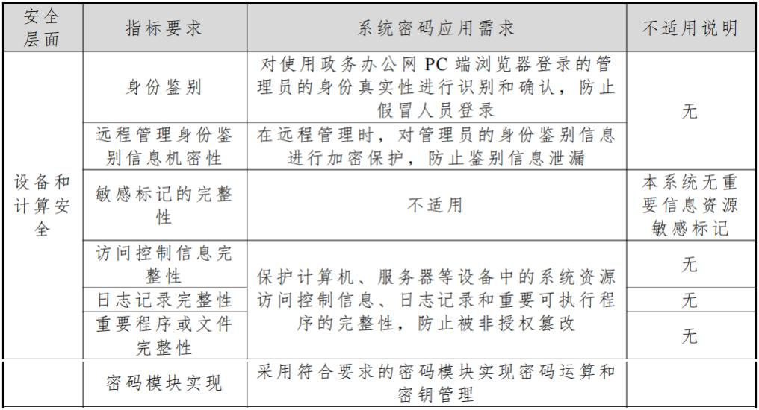
密码应用框架图举例

Slide 35
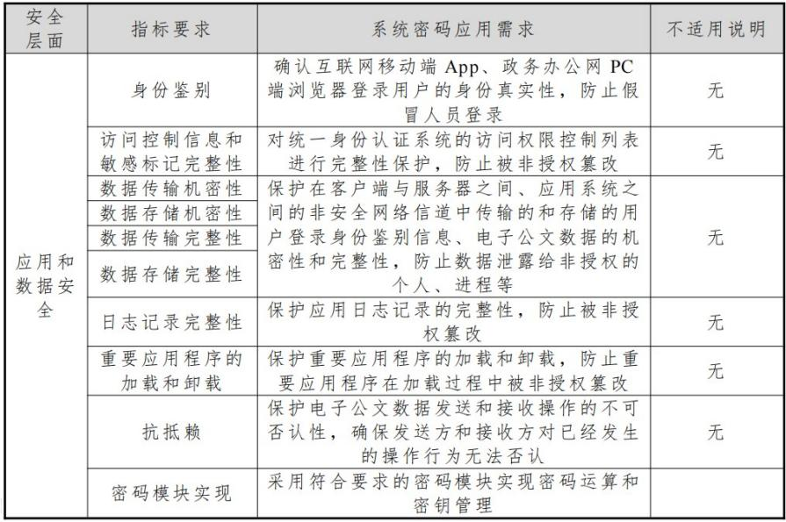
密码应用框架图举例

Slide 36
密码应用框架图举例
根据某部电子公文处理系统的部署方式和实现业务功能，在满足总体性、完备性、经济性原则的基础上，要通过部署 USBKey 、服务器密码机、签名验签服务器、 SSL VPN 安全网关、安全认证网关、 IPSec VPN 、浏览器密码模块（二级）、移动端密码模块（二级）、电子签章系统、证书认证系统、安全门禁系统、时间戳服务器等密码产品，并正确部署配置，以满足系统的密码应用需求。上述密码产品，提供密码计算服务、统一认证服务、时间戳服务、 证书认证服务、电子签章服务、安全通信服务。上述密码服务，提供用户认证、数据保护、安全通信、操作不可否 认等密码功能。
依据上述理解， 可以画出下一页的应用裤架图：

Slide 37
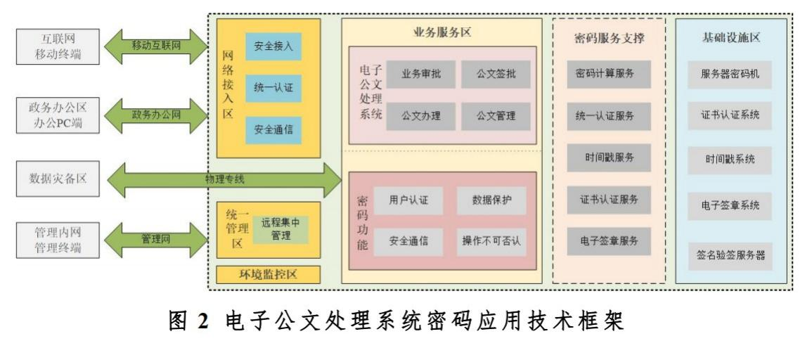
密码应用框架图举例
Notes:
框架图说明：电子公文处理系统密码应用技术框架由基础设施区、密码服务支撑区、业务服务区、网络接入区、统一管理区和环境监 控区和接入终端等部分组成。 其中： 基础设施区是在原网络接入区、环境监控区、业务服务区等基础上,根据本次相关密码设备和系统部署的需要新设置的，用于存放服务器密码机、证书认证系统、时间戳服务器、电子签章系统、签名 验签系统等密码基础设施。密码服务支撑区由密码基础设施提供密码计算服务、统一认证服务、时间戳服务、证书认证服务、电子签章服务。业务服务区，上层为电子公文处理系统的业务审批、公文签批、公 文办理、公文管理等业务服务，下层为用户认证、数据保护、安全通信、操作不可否认等密码功能，为业务服务提供密码安全保障。

Slide 38
密码应用框架图举例
框架图说明：电子公文处理系统密码应用技术框架由基础设施区、密码服务支撑区、业务服务区、网络接入区、统一管理区和环境监 控区和接入终端等部分组成。 其中： 基础设施区是在原网络接入区、环境监控区、业务服务区等基础上,根据本次相关密码设备和系统部署的需要新设置的，用于存放服务器密码机、证书认证系统、时间戳服务器、电子签章系统、签名 验签系统等密码基础设施。密码服务支撑区由密码基础设施提供密码计算服务、统一认证服务、时间戳服务、证书认证服务、电子签章服务。业务服务区，上层为电子公文处理系统的业务审批、公文签批、公 文办理、公文管理等业务服务，下层为用户认证、数据保护、安全通信、操作不可否认等密码功能，为业务服务提供密码安全保障。

Slide 39
密码应用框架图举例
网络接入区在原网络接入区的基础上增加安全认证网关、IPSecVPN 安全网关、签名验签服务器等密码设备，保障网络接入的安全接入、统一认证和安全通信。
统一管理区在原有基础上增加 SSL VPN 安全网关、安全浏览 器、USBKey，保障安全的远程集中管理。环境监控区部署电子门禁系统和服务器密码机，实现物理和环境安 全要求。接入终端包括互联网移动终端、数据灾备区、 政务办公区办公 PC 端、管理内网的管理终端。移动终端通过移动互联网接入系统，采 用移动密码模块（二级）保障接入安全；数据灾备区通过物理专线接入系统，采用 IPSec VPN 安全网关保障接入安全；政务办公区办公 PC 端通过政务办公网接入系统， 采用安全浏览器和 USBKey 保障接入安全； 管理终端使用安全浏览器、USBKey 保障接入安全。

Slide 40
密码应用框架图举例
系统无独立的对称密钥管理系统，使用的数字证书由系统中部署的证书认证系统颁发。 考虑到系统独立部署在某部办公大楼内部，用户仅有某部内部人员，不与其他机构进行用户身份互认，系统证书规模较小 ，故采用自建 CA 为部署在系统中的 IPSec/SSLVPN 、 USBKey 、安全认证网关颁发数字证书，并制定严格的 CA管理操作规程，保证密钥等信息和系统的部署、使用安全。

Slide 41
三、密码应用方案编制

Slide 42
1. 背景
包含内容：
➢ 系统的建设规划
➢ 国家有关法律法规要求
➢ 与规划有关的前期情况概述
➢ 该项目实施的必要性

Slide 43
2. 系统概述
包含系统基本情况、系统网络拓扑、承载的业务情况、系统软硬件构成、管理制度等。
• 其中，系统基本情况包含系统名称、项目建设单位情况（名称、地址、所属密码管理部门、单位类型等）、系统上线运行时间、完成等保备案时间、网络安全保护等级、系统用户情况（使用单位、使用人员、使用场景等）等。
• 系统网络拓扑包含体系架构、网络所在机房情况、网络边界划分、设备组成及实现功能、所采取的安全防护措施等，并给出系统网络拓扑图。

Slide 44
2. 系统概述
承载的业务情况包含系统承载的业务应用、业务功能、信息种类、关键数据类型等。
• 系统软硬件构成包含服务器、用户终端、网络设备、存储、安全防护设备、密码设备等硬件资源和操作系统、数据库、应用中间件等软件设备资源。
• 管理制度包含系统管理机构、管理人员、管理职责、管理制度、安全策略等。

Slide 45
3. 密码应用需求分析
结合系统安全风险控制需求，以及 GB/T 39786-2021 《信息安全技术 信息系统密码应用基本要求》针对信息系统网络安全保护等级提出的密码应用要求，对系统的密码应用需求进行分析。
• 按照 GB/T 39786-2021 《信息安全技术 信息系统密码应用基本要求》 附录 A 中不同级别密码应用基本要求汇总列表填写系统密码应用需求。对于密码应用要求在信息系统中不适用的部分，做出相应的原因说明，并给出替代性措施。

Slide 46
4. 设计目标及原则
（ 1 ）设计目标。
• 提出总的设计目标或分阶段设计目标。
（ 2 ）设计原则与依据。
• 包含方案的设计原则、所遵循的依据等，重点是所遵循的密码相关政策法规要求和 GB/T 39786-2021 《信息安全技术 信息系统密码应用基本要求》等标准规范。

Slide 47
5. 技术方案
包括密码应用技术框架、物理和环境安全、网络和通信安全、设备和计算安全、应用和数据安全、密钥管理、密码服务支撑设计、安全与合规性分析等内容模块。
（ 1 ）密码应用技术框架。包含密码应用技术框架图及框架说明。技术框架应包括密码计算平台、密码服务支撑、信息系统应用层密码应用架构等组成，能综合描述各平台、系统之间的关系，清晰展示密码应用整体技术框架。

Slide 48
5. 技术方案
（ 2 ）物理和环境安全、网络和通信安全、设备和计算安全、应用和数据安全。描述本层密码保护的对象、采用的密码措施，包含密码子系统组成和功能、密码产品及其遵循的标准、密码服务、密码算法、密码协议、密码应用工作流程、密钥管理体系与实现等内容。
（ 3 ）密钥管理。描述系统中各密钥全生命周期涉及的密钥管理方案和使用的独立的密钥管理设备、设施（若有）。

Slide 49
5. 技术方案
（ 4 ）密码服务支撑设计。
• 包括密码服务功能提供模式以及密码设备部署。密码应用功能提供模式，设备与应用系统之间的功能与密码应用调用方式。
• 密码设备部署设计，包含设备选型原则、软硬件设备清单（软硬件设备均需包含已有的密码产品清单）、部署示意图及说明等。

Slide 50
5. 技术方案
（ 5 ）安全与合规性分析。
• 重点对政策法规、标准规范的符合程度进行自我评价。包含《密码应用合规性对照表》，对每一项符合性进行自评价（符合或不适用）。
• 对于自查中不适用的项目，逐一说明其原因（比如环境约束、业务条件约束、经济社会稳定性等），并指出所对应的风险点采用了何种替代性风险控制措施来达到等效控制。

Slide 51
6. 安全管理方案
• 包含系统采取的密码安全相关人员、制度、实施、应急等方面的管理措施。
（ 1 ）制度
1 ）制定密码安全制度及操作规范（包括密码建设、运维、人员、设备、密钥管理等）。
2 ）定期论证和审定密码安全管理制度。
3 ）明确相关制度发布流程。
（ 2 ）人员
1 ）了解并遵守密码相关法律法规。
2 ）正确使用密码产品。
3 ）设置密钥管理人员、安全审计员、密码操作员等关键岗位，建立相应岗位责任制度。
4 ）建立人员考核、培训、保密制度。

Slide 52
6. 安全管理方案
（ 3 ）实施
1 ）规划。制定密码应用方案，组织评审。
2 ）建设。制定实施方案，选用经国家密码管理部门核准的密码产品和服务。
3 ）运行。运行前，需经过密评；运行后，每年开展密评；有重大安全隐患的，整改并通过评估后投入运行。
（ 4 ）应急
1 ）事前。制定应急预案，做好应急资源准备，按照应急预案和实际情况处置。
2 ）事件发生后。向上级主管部门报告。
3 ）处置完成后。向同级密码管理部门报告事件发生情况和处置情况。

Slide 53
7. 实施保障方案
包括实施内容、实施计划、保障措施和经费概算等部分。
（ 1 ）实施内容。清晰准确地描述项目实施对象的边界及密码应用的范围、任务要
求等。实施内容包含但不限于密码产品及服务采购、设备部署、软硬件开发或改造、系统集成、综合调试、上线试运行等。分析项目实施的重难点问题，提出实施过程中可能存在的风险点及应对措施。
（ 2 ）实施计划。包含实施路线图、进度计划、重要节点等。按照施工进度计划确定实施步骤，并分阶段描述任务分工、实施主体、项目建设单位、阶段交付物等。

Slide 54
7. 实施保障方案
（ 3 ）保障措施。包含项目实施过程中的组织保障（项目组织成员情况（需求方））、人员保障（项目实施组人员情况）、经费保障（项目经费来源）、质量保障（文档管理、沟通制度、项目变更制度）、监督检查等措施。
（ 4 ）经费概算。应对密码应用项目建设和产生的相关费用进行概算，新增的密码产品和相关服务应描述产品名称和服务类型、数量等。按照经费使用有关要求编写。

Slide 55
四、密码应用方案设计关键步骤

Slide 56
1.密码应用保护对象识别与确定
（1）物理和环境安全保护对象。GB/T 39786-2021《信息安全技术信息系统密码应用基本要求》在8.1节中要求“a）宜采用密码技术进行物理访问身份鉴别，保证重要区域进入人员身份的真实性；b）宜采用密码技术保证电子门禁系统进出记录数据的存储完整性；c）宜采用密码技术保证视频监控音像记录数据的存储完整性”。GM/T 0115-2021《信息系统密码应用测评要求》在“6.1物理和环境安全”中规定该安全层面的测评对象包括信息系统所在机房等重要区域及电子门禁系统和视频监控系统。

Slide 57
1.密码应用保护对象识别与确定
物理和环境安全层面的保护对象为被测信息系统所在的物理机房，具体为物理机房的电子门禁系统和视频监控系统。如果信息系统所在的物理机房采用多区域部署或被测信息系统重要资产分布在不同的物理机房中，那么针对该信息系统涉及的所有物理机房均应作为保护对象。
（2）网络和通信安全保护对象。信息系统一般通过网络技术来实现与外界的互联互通，GB/T 39786-2021《信息安全技术 信息系统密码应用基本要求》规定了信息系统在网络和通信安全层面的密码应用技术要求，这些要求涉及到通信的主体（通信双方）、信息系统与网络边界外建立的网络通信信道，以及提供通信保护功能的设备、组件和产品。
网络和通信安全层面的保护对象主要是针对跨网络访问的通信信道，这里的跨网络访问指的是从不受保护的网络区域访问被测系统。可以从通信主体和网络类型两个方面来确定网络和通信安全层面的保护对象：

Slide 58
1.密码应用保护对象识别与确定
1）网络类型。这里主要依据网络之间是否相对独立进行分类，如互联网、政务外网、企业专网等。
2）通信主体。指的是参与通信的各方，典型的如客户端与服务端。例如，PC（个人计算机）上运行的浏览器与服务器上运行的WEB（万维网）服务系统，移动智能终端上运行的APP（应用程序）与服务器上运行的应用系统；也可以是服务端与服务端，例如，IPSec VPN（采用IPSec协议来实现远程接入的一种VPN技术）与IPSec VPN之间。
（3）设备和计算安全保护对象。GM/T 0115-2021《信息系统密码应用测评要求》在设备和计算层面的对象包括通用设备（及其操作系统、数据库管理系统）、网络及安全设备、密码设备、各类虚拟设备以及提供相应密码功能的密码产品。

Slide 59
1.密码应用保护对象识别与确定
设备和计算层面保护对象主要包括通用服务器（如应用服务器、数据库服务器）、数据库管理系统、整机类和系统类的密码产品、堡垒机（当系统使用堡垒机用于对设备进行集中管理时，不涉及应用和数据安全层面）等。在一些较大型信息系统中，针对上述每一类测评对象，普遍均会部署多台设备，如部署多台服务器或者部署服务器集群，部署多台IPSec VPN以与不同的外界通信实体建立通信信道。需要注意若存在管理通道跨越边界的情况，需在网络和通信安全层面梳理一条远程管理数据传输通道作为保护对象。建议在密评报告中，对设备和计算层面的保护对象进行分类整理和描述，至少分为密码产品/设备、具有密码功能的网络及安全设备、采用密码技术的其他产品、通用设备、不具有密码功能的网络及安全设备、虚拟设备和系统。

Slide 60
1.密码应用保护对象识别与确定
（4）应用和数据安全保护对象。GM/T 0115-2021《信息系统密码应用测评要求》在应用和数据层面的测评对象为“业务应用以及重要数据”。应用和数据安全层面的保护对象应包含关键业务应用，具体参考通过专家评审后的密码应用方案设定的范围确定。如无密码应用方案，应根据网络安全等级保护定级报告描述的范围确定。关键业务应用一般情况下应包含被测系统的所有业务应用，关键业务应用中的关键数据一般包含但不限于鉴别数据、重要业务数据、重要审计数据、个人敏感信息以及法律法规规定的其他重要数据类型。

Slide 61
2.密码应用保护措施制定
介绍该场景所涉及的业务的密码应用设计思路和方案，分别从物理和环境安全、网络和通信安全、设备和计算安全、应用和数据安全4个层面对采取的密码应用保护措施进行描述，同时对密钥管理体系进行描述。
（1）物理和环境安全。主要包含2个方面，一是对物理和环境访问控制，即未授权人员无法访问重要场所、重要设备和监控设备。二是对各类物理和环境的监控信息的完整性保护，包括人员进入记录、监控记录等，实现事前威慑、事中监控、事后追责。为了保障物理和环境安全，一种典型的做法是在信息系统的机房部署电子门禁系统和视频监控设备。

Slide 62
2.密码应用保护措施制定
（2）网络和通信安全。主要是利用密码技术来保护网络通信链路安全，包括建立网络通信链路的实体之间的身份鉴别以及网络通信链路中通信数据的机密性和完整性保护。为了保障网络和通信安全，一般是在网络边界部署核准的IPSec VPN或SSL VPN （基于安全套接字层协议建立远程安全访问通道的VPN技术）设备，是满足网络和通信安全层面要求的通用实现方法。对于网络边界内的安全设备、安全组件进行集中管理时，可建立一条与普通业务数据通信链路相隔离的专用信息安全传输通道，用于保护设备远程管理的数据和鉴别信息。

Slide 63
2.密码应用保护措施制定
（3）设备和计算安全。主要是利用密码产品和密码技术来保护信息系统中设备的用户身份鉴别信息、日志记录、访问控制信息、重要程序和文件、重要信息资源敏感标记等安全。针对密码产品自身，若已通过国家密码管理部门审批或已经由具备资格的机构检测认证合格，其安全性可以得到保证。针对通用产品的设备安全，可使用内置的密码部件（如密码卡、软件密码模块、安全芯片、加密硬盘等）完成各类关键系统资源、文件、程序的完整性保护，或者是配置外围的智能密码钥匙（适用性能要求不高的场景）或服务器密码机（适合性能要求较高的场景）等完成分类保护。

Slide 64
2.密码应用保护措施制定
（4）应用和数据安全。主要是利用密码产品和密码技术对信息系统中关键业务应用的用户身份鉴别信息、系统资源访问控制信息、重要信息资源敏感标记、重要数据传输、重要数据存储、行为不可否认、日志记录等进行保护。注意不能与网络和通信安全层面、设备和计算安全层面类似信息混淆。可利用智能密码钥匙、智能 IC卡、动态令牌等作为用户登录应用的凭证，可利用服务器密码机等密码设备对重要数据加密和计算MAC（消息鉴别码）后传输，实现应用数据这安全层面的重要数据传输的保密性和完整性。

Slide 65
2.密码应用保护措施制定
（5）密钥管理体系。针对物理和环境安全、网络和通信安全、设备和计算安全、应用和数据安全4个层面，对应的密钥管理机制也是独立的，但一般可分为真实性保护密钥、完整性保护密钥、保密性保护密钥、不可否认性密钥。在应用和数据安全层应设计相应的密钥保护体系，分别对应用、用户进行保护。

Slide 66
3.密码应用处理流程设计
对业务应用的业务流程和业务中所使用的密码技术进行描述，如果场景涉及多个业务，需针对每个业务分别进行描述，可采用图文并茂的方式进行描述。业务流程中涉及到密钥，需同时描述所涉及的密钥体系以及密钥重要生命周期（如生成、分发）的保护方式。主要包括不同安全层面的身份鉴别流程、数据传输保护流程、数据存储保护流程等。注意：密码产品内部的密码应用流程不必赘述，如SSL/IPSec VPN之间交互的工作流程、协同签名系统内部的工作流程等。

Slide 67
3.密码应用处理流程设计
（1）物理和环境安全保护流程。主要描述访问控制时的用户授权流程和监控信息的完整性保护流程，流程应重点描述使用的密码技术原理，包括密码算法、密码协议、密钥处理和密码运算等。
（2）网络和通信安全保护流程。主要描述信息系统不同网络实体之间的身份真实性鉴别流程、网络数据的传输机密性和完整性保护流程。
（3）设备和计算安全保护流程。主要描述信息系统中设备及系统的身份鉴别流程、各类设备和系统敏感数据的保护流程，包括用户身份鉴别信息、日志记录、访问控制信息、重要程序和文件、重要信息资源敏感标记等。

Slide 68
3.密码应用处理流程设计
（4）应用和数据保护流程。主要描述信息系统关键业务系统自身的用户身份鉴别以及敏感业务数据和系统数据保护流程，包括用户身份鉴别信息、系统资源访问控制信息、重要信息资源敏感标记、重要数据传输、重要数据存储、行为不可否认、日志记录等信息。
（5）密钥管理流程。主要描述信息系统中密钥的处理流程，包括各类密钥的生成、分发、更新、销毁等关键生命周期中的处理流程。

Slide 69
4.密钥管理策略制定
（1）密钥管理原则
1）明确密钥管理的策略和机制。策略是密钥管理的高级指导，机制是实现和执行策略的技术机构和方法。
2）全面安全原则。必须对密钥生命周期的各个阶段采取妥善的安全管理。
3）最小权利原则。分配给用户进行事务处理所需要的最少的密钥集合。
4）责任分离原则。一个密钥应当专职一种功能，不要让一个密钥兼任几个功能。
5）密钥分级原则。对于一个大系统，所需要的密钥的种类和职责非常多，需要根据密钥的职责和重要性，把密钥划分成几个级别。

Slide 70
4.密钥管理策略制定
6）密钥更换原则。密钥必须按时更换，否则攻击者如果截获了足够多的密文，密钥被破译的可能性就会非常大。
7）密钥应该足够长。密钥的一个必要条件是密钥要有足够的长度。
8）密钥体制不同，密钥管理也不同。由于传统密码体制和公开密码体制是性质不同的两种密码，因此它们在密钥管理方面有很大的不同。

Slide 71
4.密钥管理策略制定
（2）密钥管理策略编制方法密钥管理是数据安全保护的基石，成功的密钥管理对整个系统的安全性至关重要，因此应在密码应用方案设计之初就要确定密钥管理的策略，对密钥进行有效的管理，在满足系统和用户密钥使用需求的前提下，保障密钥的安全。在设置密钥管理策略时，可结合密钥的静态结构和动态过程分别考虑，其中静态结构包括密钥分层管理策略和密钥分散管理策略，动态过程主要是指基于密钥生命周期的过程管理策略。

Slide 72
4.密钥管理策略制定
密钥分层管理策略。密钥分层管理是密钥管理的基本手段，对密钥实施分层保护是密码系统安全的必然要求。密钥分层管理策略是采用层次化的方法，对密钥进行分层保护，降低复杂业务应用中密钥管理的复杂度，采用较少的密钥就可以实现整体系统的安全性。当少量的高层密钥注入系统后，下级各层密钥在其上层密钥的保护下可按照系统密码协议不断变化，从而使密钥系统形成一个动态的系统，增加了攻击的难度。通过密码算法实现上层密钥对下层密钥的加密保护，使得下层密钥的丢失不会影响上层密钥安全，可以降低密钥泄露造成的损失，满足密钥使用的最小权限要求。

Slide 73
4.密钥管理策略制定
其中高层主密钥因为量少而易于机密保存，低层会话密钥则由于频繁变动而提高了攻击的难度和破坏程度。密钥分层可以大大减少密钥的生成和管理成本，因为只需要通过物理方式安全分发主密钥并为双方长期持有，其他的各层密钥则可以由算法自动生成。密钥的分层管理机制最少把密钥分为两层，即：根密钥和工作密钥，根密钥为工作密钥提供加密保护。根密钥、工作密钥的生成必须满足密钥生成的相关要求。密钥分层管理结构的选择与其应用场景有密切的关系。选择三层结构还是两层结构取决于产品所涉及的加密应用场景的复杂度。应用场景复杂的情况推荐使用三层管理结构。

Slide 74
4.密钥管理策略制定
2）密钥分散管理策略。密钥分散是指将密钥通过物理或逻辑方式密钥分割开来，即使其中一个密钥丢失也不会影响密码系统本身的密钥安全。密钥分散可以门陷方式将需要的密钥分散在多个人手中，只有多于或等于一定数量的个人提供秘密时，才可以恢复密钥。密钥分散也可以结合密钥分层结构应用，其中上级的密钥与本级的特征相结合形成本级的密钥，其基本思想是用密钥来保护密钥。密钥发散机制的优点在于即使破解了密钥，也不会对同级和上级的密钥产生威胁。密钥分散机制是保护密钥安全的有效手段。

Slide 75
4.密钥管理策略制定
3）密钥过程管理策略。密钥过程管理主要是指整个密钥生命周期的过程管理，包括密钥产生、分发、存储、使用、更新、归档、撤销、备份、恢复和销毁。密钥产生，必须确保生成的密钥具有随机性和不可预测性，需要进行各种随机性检验以确保其具有较好的密码特性。无论采用何种方式，密钥都应在密码产品内部产生。
密钥分发主要用于不同密码产品间的密钥共享，使密钥安全（完整、保密）到达密钥使用的各实体对象。根据分发方法，密钥分发主要分为人工(离线)分发和自动(在线)分发。这两者的主要区别在于人工分发方式需要人工参与，在线下通过面对面等方式完成密钥的安全分发；而自动的分发方式一般借助密码技术在线自动完成密钥分发。密钥存储，必须对静态密钥采取安全保护手段，确保密钥不能被非法读出或获取。为了保证密钥存储安全，可以将密钥存储在核准的密码产品中，或者在对密钥保密性和完整性保护后，存储在通用存储设备或系统中（如数据库）中。需要指出的是，并非所有的密钥都需要存储，一些临时密钥或一次一密的密钥在使用完就要进行销毁。

Slide 76
4.密钥管理策略制定
密钥使用，利用密钥进行正常的密码操作，如加密、解密、签名等，通常情况下，密钥在有效期之内都可以使用。密钥使用应注意使用环境对密钥安全性的影响，一般只能在核准的密码产品内使用。用于核准的密码算法的密钥，不能再被非核准的密码算法使用，因为这些算法可能导致密钥泄露。不同类型的密钥不能混用，一个密钥不能用于不同用途(如加密、签名、MAC等)。密钥更新，在密钥有效期快结束时，如果需要继续使用相应密码体制，为保证密钥的安全性，该密钥需要由一个新的密钥来取代。密钥更新可以通过再生密钥取代原有密钥的方式来实现。

Slide 77
4.密钥管理策略制定
密钥归档，密钥在其生命周期结束时，应当进行销毁，但是出于解密历史数据和验证历史签名的需要，有些不在生命周期内的密钥可能需要持续保存，需要对其进行存档。归档是指对过了有效期的密钥进行长期离线保存，密钥的后运行阶段工作。需要注意的是签名密钥对的私钥不应进行归档。密钥撤销则是若密钥丢失或在密钥过期之前，需要将它从正常使用的集合中删除。

Slide 78
4.密钥管理策略制定
密钥备份是指密钥处于使用状态时的短期存储，为密钥的恢复提供密钥源，要求安全方式存储密钥，防止密钥泄露。密钥备份与密钥存储非常类似，只不过备份的密钥处于不激活状态(不能直接用于密码计算)，只有完成恢复后才可以激活。密钥恢复是指从备份或存档中获取密钥的过程，若密钥丧失但未被泄露，就可以用安全方式从密钥备份中恢复。密钥销毁，对于不再需要使用的密钥，应当删除所有密钥副本（但不包括归档的密钥副本），而不能再出现。密钥销毁主要有两种情况：正常销毁，应急销毁。

Slide 79
5.密码安全管理措施设计
密码安全管理是在密码应用方案的基础上，对制度、人员、实施、应急等4个方面制定相应的管理制度及安全操作规范，确保密码技术被正确、合规、有效的实施和应用。
（1）制度管理措施设计。制定密码安全管理及操作规范、安全操作规范，应包括密码建设、运维、人员、设备、密钥等密码相关内容，并定期对相关制度的合理性和适用性进行论证和审定，对存在不足或需要改进的安全管理制度进行修订。

Slide 80
5.密码安全管理措施设计
（3）实施管理措施设计。在系统规划阶段，应依据密码相关标准，制定密码应用解决方案，组织专家进行评审，评审意见作为项目规划立项的重要材料，同时作为项目建设、验收和测评的重要依据。信息系统在投入运行前，应经测评机构进行密码应用安全性评估，通过评估并在省级密码主管机构完成备案后主可正式运行。信息系统投入运行后，应每年委托有资质的密评机构开展密码应用安全性评估，并根据评估意见进行整改。
（4）应用管理措施设计。制定应预案，做好应急资源准备，当安全事件发生时，按照应急预案结合实际情况及时处置。安全事件发生后，及时向信息系统的上级主管部门报告。安全事件处理完成后，及时向同级的密码管理部门报告事件发生情况及处理情况。

Slide 81
五、信息系统密码应用方案模板

Slide 82
编制说明
1. 本应用方案由项目建设单位组织编写并提交。
2. 编写要求：
（1） 语言规范、文字简练、重点突出、描述清晰、内容全面、附件齐全；
（2） 采 用 A4 幅面，上、下、左、右边距均为 2.5 厘米；正文内容仿宋四号字，1.5 倍行距；一级标题黑体三号字，二级标题楷体小三号字，三级标题仿宋四号字，各级标题均加黑；
（3） 涉及到的外文缩写要注明全称；
（4） 材料内容不得涉及国家秘密。
目 录
一级目录为黑体四号，二级目录为楷体四号，三级目录为仿宋小四。每级目录缩进两个字符。

Slide 83
编制说明
1 背景
包含系统的建设规划、国家有关法律法规要求、与规划有关的前期情况概述，以及该项目实施的必要性。
2 系统概述
包含系统基本情况、系统网络拓扑、承载的业务情况、系统软硬件构成、管理制度等。其中，系统基本情况包含系统名称、项目建设单位情况（名称、地址、所属密码管理部门、单位类型等）、系统上线运行时间、完成等保备案时间、网络安全保护等级、系统用户情况（使用单位、使用人员、使用场景等）等。系统网络拓扑包含体系架构、网络所在机房情况、网络边界划分、设备组成及实现功能、所采取的安全防护措施等，并给出系统网络拓扑图。承载的业务情况包含系统承载的业务应用、业务功能、信息种类、关键数据类型等。

Slide 84
编制说明
系统软硬件构成包含服务器、用户终端、网络设备、存储、安全防护设备、密码设备等硬件资源和操作系统、数据库、应用中间件等软件设备资源。管理制度包含系统管理机构、管理人员、管理职责、管理制度、安全策略等。
3 密码应用需求分析
结合系统安全风险控制需求，以及GB/T 39786-2021《信息安全技术 信息系统密码应用基本要求》针对本信息系统网络安全保护等级提出的密码应用要求，对系统的密码应用需求进行分析。对于密码应用要求在本信息系统中不适用的部分，做出相应的原因说明，并给出替代性措施

Slide 85
编制说明
4 设计目标及原则
4.1 设计目标
提出总的设计目标或分阶段设计目标。
4.2 设计原则与依据
包含方案的设计原则、所遵循的依据等，重点是所遵循的密码相关政策法规要求和 GB/T 39786-2021《信息安全技术 信息系统密码应用基本要求》等标准规范。
5 技术方案
5.1 密码应用技术框架
包含密码应用技术框架图及框架说明。技术框架应与第3 章“密码应用需求”对应，根据密码应用需求设计。

Slide 86
编制说明
5.2 物理和环境安全
描述本层密码保护的对象、采用的密码措施，包含密码子系统组成和功能、密码产品及其遵循的标准、密码服务、密码算法、密码协议、密码应用工作流程、密钥管理体系与实现等内容。
5.3 网络和通信安全
说明同 5.2。
5.4 设备和计算安全
说明同 5.2。
5.5 应用和数据安全
说明同 5.2。

Slide 87
编制说明
5.6 密钥管理
描述系统中各密钥全生命周期涉及的密钥管理方案和使用的独立的密钥管理设备、设施（若有）。
5.7 密码应用部署
包含设备选型原则、软硬件设备清单（软硬件设备均需包含已有的密码产品清单）、部署示意图及说明等。
5.8 安全与合规性分析
针对第 3 章中安全需求的满足情况进行分析。

Slide 88
编制说明
重点对政策法规、标准规范的符合程度进行自我评价。包含《密码应用合规性对照表》，对每一项符合性进行自评价（符合或不适用）。对于自查中不适用的项目，逐一说明其原因（比如环境约束、业务条件约束、经济社会稳定性等），并指出所对应的风险点采用了何种替代性风险控制措施来达到等效控制。

Slide 89
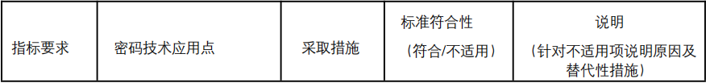
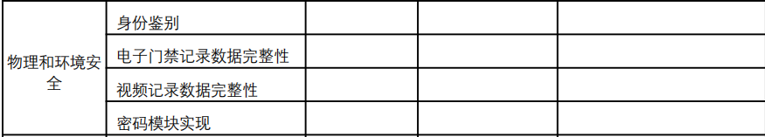
表 5-1 密码应用合规性对照表
指标要求 | 密码技术应用点 | 采取措施 | 标准符合性 （符合/不适用） | 说明 （针对不适用项说明原因及 替代性措施）
指标要求 | 密码技术应用点 | 采取措施 | 标准符合性 （符合/不适用） | 说明 （针对不适用项说明原因及 替代性措施）
指标要求 | 密码技术应用点 | 采取措施 | 标准符合性 （符合/不适用） | 说明 （针对不适用项说明原因及 替代性措施）
指标要求 | 密码技术应用点 | 采取措施 | 标准符合性 （符合/不适用） | 说明 （针对不适用项说明原因及 替代性措施）

Slide 90
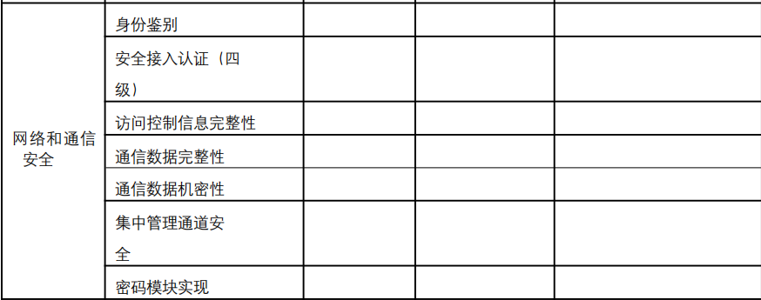
表 5-1 密码应用合规性对照表
指标要求 | 密码技术应用点 | 采取措施 | 标准符合性 （符合/不适用） | 说明 （针对不适用项说明原因及 替代性措施）
指标要求 | 密码技术应用点 | 采取措施 | 标准符合性 （符合/不适用） | 说明 （针对不适用项说明原因及 替代性措施）
指标要求 | 密码技术应用点 | 采取措施 | 标准符合性 （符合/不适用） | 说明 （针对不适用项说明原因及 替代性措施）
指标要求 | 密码技术应用点 | 采取措施 | 标准符合性 （符合/不适用） | 说明 （针对不适用项说明原因及 替代性措施）

Slide 91
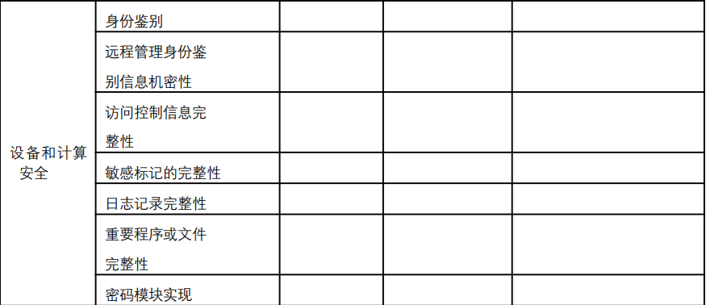
表 5-1 密码应用合规性对照表
指标要求 | 密码技术应用点 | 采取措施 | 标准符合性 （符合/不适用） | 说明 （针对不适用项说明原因及 替代性措施）
指标要求 | 密码技术应用点 | 采取措施 | 标准符合性 （符合/不适用） | 说明 （针对不适用项说明原因及 替代性措施）
指标要求 | 密码技术应用点 | 采取措施 | 标准符合性 （符合/不适用） | 说明 （针对不适用项说明原因及 替代性措施）
指标要求 | 密码技术应用点 | 采取措施 | 标准符合性 （符合/不适用） | 说明 （针对不适用项说明原因及 替代性措施）

Slide 92
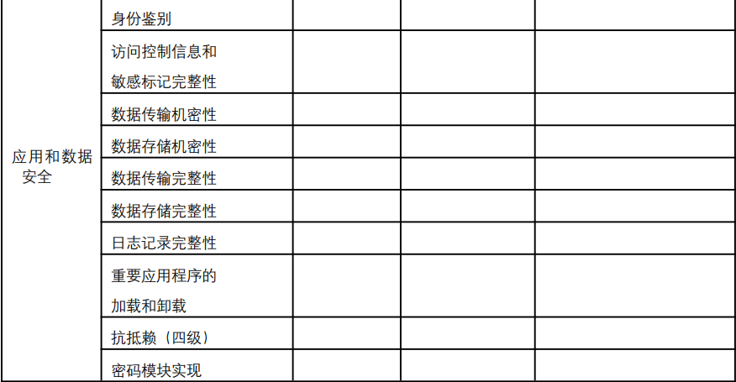
表 5-1 密码应用合规性对照表
指标要求 | 密码技术应用点 | 采取措施 | 标准符合性 （符合/不适用） | 说明 （针对不适用项说明原因及 替代性措施）
指标要求 | 密码技术应用点 | 采取措施 | 标准符合性 （符合/不适用） | 说明 （针对不适用项说明原因及 替代性措施）
指标要求 | 密码技术应用点 | 采取措施 | 标准符合性 （符合/不适用） | 说明 （针对不适用项说明原因及 替代性措施）
指标要求 | 密码技术应用点 | 采取措施 | 标准符合性 （符合/不适用） | 说明 （针对不适用项说明原因及 替代性措施）

Slide 93
编制说明
6 安全管理方案
包含系统采取的密码安全相关人员、制度、实施、应急等方面的管理措施。
7 实施保障方案
7.1 实施内容
根据第 5 章和第 6 章的设计内容，清晰准确地描述项目实施对象的边界及密码应用的范围、任务要求等。实施内容包含但不限于采购、软硬件开发或改造、系统集成、综合调试、试运行等。分析项目实施的重难点问题，提出实施过程中可能存在的风险点及应对措施。

Slide 94
编制说明
7.2 实施计划
包含实施路线图、进度计划、重要节点等。按照施工进度计划确定实施步骤，并分阶段描述任务分工、实施主体、项目建设单位、阶段交付物等。
7.3 保障措施
包含项目实施过程中的组织保障、人员保障、经费保障、质量保障、监督检查等措施。
7.4 经费概算
应对密码应用及应用改造项目建设和产生的相关费用进行概算， 新增的密码产品和相关服务应描述产品名称和服务类型、数量等。按照经费使用有关要求编写。

Slide 95
六、编制密码需求规格说明

Slide 96
密码需求规格说明
密码需求规格说明，是指信息系统密码应用的需求规格说明。密码需求规格说明应该从信息系统的具体情况出发，对待开发的密码应用系统的行为做出完整描述，包括密码应用和信息系统之间交互的所有用例集合。
密码需求规格说明一般由项目概述、信息系统基本情况、信息系统密码应用的设计约束、功能性需求、性能需求和其它非功能性需求（安全性需求、可靠性需求、兼容性需求、可维护性需求、可操作性需求、接口需求、文档需求等）组成，是信息系统密码应用项目开发、测试、质量保证、项目管理以及其它相关的项目过程中都要用到的关键项目文档。密码需求规格说明首先要遵循的密码标准是 GB/T 39786-2021《信息安全技术 信息系统密码应用基本要求》。

Slide 97
设计约束
密码应用系统的设计约束一般包括用户特性、标准符合性、硬件约束、技术限制等。
用户特性：密码应用系统一般对管理和操作人员有特定要求。例如，数字证书认证系统的 CA 系统中，管理和操作人员包括超级管理员、审计管理员、审计员、业务管理员、业务操作员。 超级管理员负责 CA 系统的策略设置，设置各子系统的业务管理员并对其管理的业务范围进行授权。业务管理员负责 CA 系统的某个子系统的业务管理，设置本子系统的业务操作员并对其操作的权限进行授权。业务操作员按其权限进行具体的业务操作。审计管理员负责产生审计员并进行管理。 审计员负责对涉及系统安全的事件和各类管理和操作人员的行为进行审计和监督

Slide 98
设计约束
标准符合性：密码应用系统一般应遵循国家标准化管理委员会和密码行业标准化技术委员会发布的密码标准，如 GB/T 39786-2021 《信息安全技术 信息系统密码应用基本要求》。
硬件约束：硬件约束是指与硬件相关的限制和要求。密码应用系统中采用的密码硬件设备需要通过国家密码管理局商用密码测评中心的检测认证，获得《商用密码产品认证证书》。
技术限制：技术限制是指与使用的技术相关的限制和要求。这些限制可能包括使用的编程语言、操作系统版本、数据库系统、网络协议、特定技术标准等。密码应用系统应使用国家密码管理局批准的商用密码算法和协议。

Slide 99
功能性需求
密码技术是保障网络与信息安全的核心技术和基础支撑，在信息系统中合规、正确、有效应用密码，可以切实保障信息系统的实体身份真实性、重要数据的机密性和完整性、操作行为的不可否认性。密码需求规格说明的功能性需求主要由机密性、完整性、真实性、不可否认性四个密码安全功能维度组成，需要涵盖信息系统的物理和环境安全、网络和通信安全、设备和计算安全、应用和数据安全四个层面。
机密性：保证信息不被泄露给非授权实体的性质。数据完整性：数据没有遭受以非授权方式所作的改变的性质。
真实性：一个实体是其所声称实体的这种特性。不可否认性：证明一个已经发生的操作行为无法否认的性质。

Slide 100
功能性需求
功能性需求的具体保护对象或应用场景描述如下 :
a) 机密性功能需求保护对象
使用密码技术的加解密功能实现机密性 , 信息系统中保护的对象为 :
1) 身份别信息 ;
2) 密钥数据 ;
3) 传输的重要数据 ;
4) 信息系统应用中所有存储的重要数据。

Slide 101
功能性需求
b) 完整性功能需求保护对象
使用基于对称密码算法或密码杂凑算法的消息鉴别码机制、基于公钥密码算法的数字签名机制等密码技术实现完整性，信息系统中保护的对象为 :
1) 身份鉴别信息 ; 2) 密钥数据 ;
3) 日志记录 ; 4) 访问控制信息 ;
5) 重要信息资源安全标记 ; 6) 重要可执行程序 ;
7) 视频监控音像记录 ; 8) 电子门禁系统进出记录 ;
9) 传输的重要数据 ; 10) 所有存储的重要数据。

Slide 102
功能性需求
c) 真实性功能需求应用场景
使用动态口令机制、基于对称密码算法或密码杂凑算法的消息鉴别码机制、基于公钥密码算法的数字签名机制等密码技术实现真实性 , 信息系统中应用场景为 :
1) 进入重要物理区域人员的身份鉴别 ;
2) 通信双方的身份鉴别 ;
3) 网络设备接入时的身份鉴别 ;
4) 重要可执行程序的来源真实性保证 ;
5) 登录操作系统和数据库系统的用户身份鉴别 ;
6) 应用系统的用户身份鉴别。

Slide 103
功能性需求
d) 不可否认性功能需求保护对象
使用基于公钥密码算法的数字签名机制等密码技术来保证数据原发行为的不可否认性和数据接收行为的不可否认性。需要指出的是，上述描述中的保护对象和应用场景仍然是模糊或者不清晰的，并不能直接用于密码需求规格说明中，文档工程师需要根据信息系统的具体情况，清晰明确的说明保护对象、保护方法、输入和输出、具体操作步骤、例外情况等，比如定义清楚哪些数据是重要数据，使用何种加密算法、加密模式对重要数据加密后存储在何处，密钥如何存放等等。密码功能需求说明是密码需求规格说明文档的核心，可以使用用例图、数据流图、 E-R 图等工具用于功能性需求的描述，保证文档的准确性、完整性和可阅读性。

Slide 104
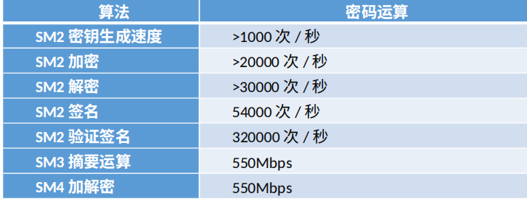
性能需求
性能需求是密码需求规格说明里的重要需求，包括密码设备性能需求、密码响应性能需求、密码连接性能需求、密码容量需求等一系列需求。
密码设备性能需求：描述密码设备在执行密码运算时的效率、时间和空间的要求，例如下表是对某服务器密码机的性能需求；算法 密码运算

Slide 105
性能需求
密码响应性能需求是指密码应用系统在处理密码请求时的响应速度和延迟时间的要求。例如：单次密钥申请速度 <5 秒。密码连接性能需求是指密码应用系统在各种条件下能够稳定运行、不出现故障的要求。例如： KMS 在 50 个并发连接时，密钥请求的成功率不能低于 98% ； KMS 响应客户端密钥请求时，每 1000 个请求不能有超过 10 个失败处理。密码容量需求是指密码应用系统能够处理和存储的数据量、满足用户数量和流量等的要求。例如： SM2 密钥对容量 >10000 对。

Slide 106
其它非功能需求
密码需求规格说明还需要描述除了功能需求和性能需求之外的其它需求，包括安全性需求、可靠性需求、兼容性需求、可维护性需求、可操作性需求、接口需求、文档需求等。
安全性需求：密码应用系统应具有高度的安全性，包括数据加密、访问控制、安全审计、漏洞扫描和修复等方面。
可靠性需求：密码应用系统应具有高可靠性，能够保证系统在各种异常情况下的正常运行，例如容错性、故障恢复、备份和恢复机制等。
兼容性需求：密码应用系统应具有良好的兼容性，能够与其他系统或设备进行有效的数据交互和通信，包括不同操作系统、数据库、网络协议和数据格式的兼容性。

Slide 107
其它非功能需求
可维护性需求：密码应用系统应具有可维护性，能够方便地进行系统的安装、配置、升级和维护，例如易用性、可扩展性、可维护性等。
可操作性需求：密码应用系统应具有良好的可操作性，能够方便地进行用户操作和管理，例如用户界面友好性、操作流程简便性、用户手册和帮助文档的易用性等。
接口需求：指密码应用系统在运行过程中必须满足的接口要求，包括硬件接口、软件接口、网络接口等方面，以确保密码应用和信息系统之间的数据传输和交互的正确性和稳定性。
文档需求：指密码应用系统在开发、测试、部署、维护等过程中必须生成的文档要求，包括设计文档、用户手册、操作手册、维护手册等方面，以确保系统的文档完整性和可用

